Slide 1
Arhitektura

Slide 2
Reddit
5B pageviews mesečno
Tekst sadržaj – linkovi i komentari
Organizacija sadržaja u stabla
Veliki nivo customizacije i user settingsa

Slide 3
Reddit
Python web serveri
Baza PostgreSQL
Izmedju search engine kao i keširanje listi pomoću memcacheDB
Komunikacija pomoću rabbitMQ
http://www.rabbitmq.com/
Posebna grana web servera za testiranje novog koda

Slide 4
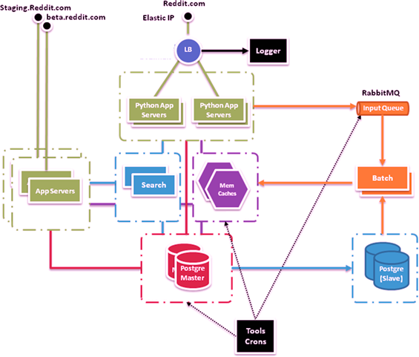
Reddit arhitektura

Slide 5
GitHub HTTP arhitektura
3,5-4 miliona korisnika
Veliki broj njih kao i veći broj ne registrovanih korisnika pristupa github servisima preko sajta
Takodje postoje i pristupne tačke preko git i ssh standarda

Slide 6
Load balancing
Dve xen hypervisor instance, jedna je fallback
http://www.xenproject.org/
Na njima radi ldirectord administrator servera
http://horms.net/projects/ldirectord/
Prosledjuje requeste na fizičke servere, ako neki neodgovara on ga ukloni iz sistema
Ako ni jedan nije slobodan, korisniku prosledi statičnu stranu

Slide 7
NginX
Reverse HTTP proxy
Napravio neki rus 2002
Više threadova, veća brzina
15% najvećih sajtova ga koristi

Slide 8
NginX
Instalacija kao load balancing
upstream backend {
server backend1.example.com max_fails=3 fail_timeout=15s;
server backend2.example.com weight=2;
server backend3.example.com weight=4;}
server { location /
{ proxy_pass http://backend; } }

Slide 9
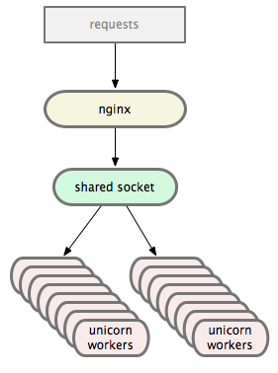
Unicorn
HTTP za Ruby
NginX šalje requeste na Unix Socket
Unicorn napravi 16 procesa i sluša socket
Trudi se da najbolji radnik odgovori na request
OS sam radi balancing
Radnici izvršavaju Ruby kod
Dalje rutovanje rade Git biblioteke Grit i smoke

Slide 10
Baza
2 MySQL servera
Master – slave
Duplikacija pomoću DRBD-a (bukvalno raid1 preko mreže) http://www.drbd.org/
Redis serveri koriste se za routing
key-value storage

Slide 11
File serveri
8 core, 16GB RAM bare metal servers, sa 6 300GB 15K RPM SAS drives u RAID 10
Svaki master-slave par se duplicira pomoću DRBD-a
Na svakom 2 ruby servera “Ernie”, fajl se čita sa diska ili iz 12GB memcachea
http://memcached.org/

Slide 12
Zadatak1
Nacrtajte model GitHub arhitekture

Slide 13
Zadatak2
Definišite arhitekturu koju bi vaš search engine koristio

Slide 14

DuckDuckGo
“Do not track” filozofija
30 million searches in February 2012
Averages over 1 million searches a day
12M API requests per day
Potrebna pokrivenost širom sveta

Slide 15
DuckDuckGo
Perl koji sklapa querije
Solr search engine
PostgreSQL za direktne odgovore i Memcache
Na Ubuntu mašinama koji rade na EC2 serverima širom sveta

Slide 16
EC2
Amazonovi virtualni serveri
Pay as you go
Free 1 year trial za micro edition
t1.micro: (Default) 613 MiB of memory, up to 2 ECUs (for short periodic bursts), EBS storage only, 32-bit or 64-bit platform
One EC2 Compute Unit (ECU) provides the equivalent CPU capacity of a 1.0-1.2 GHz 2007 Opteron or 2007 Xeon processor.

